Slide 1

OCH
O N E C A P I T A L H O S P I T A L I T Y
CUSTOMER DATA PLATFORM
Nền tảng dữ liệu khách hàng hợp nhất cho hệ sinh thái đa thương hiệu
Demo trực tiếp: och-aicdp.aipower.vn
Được phát triển bởi
Tài liệu giới thiệu hệ thống · 2026
Leadvisors Tower — trụ sở OCH

Slide 2
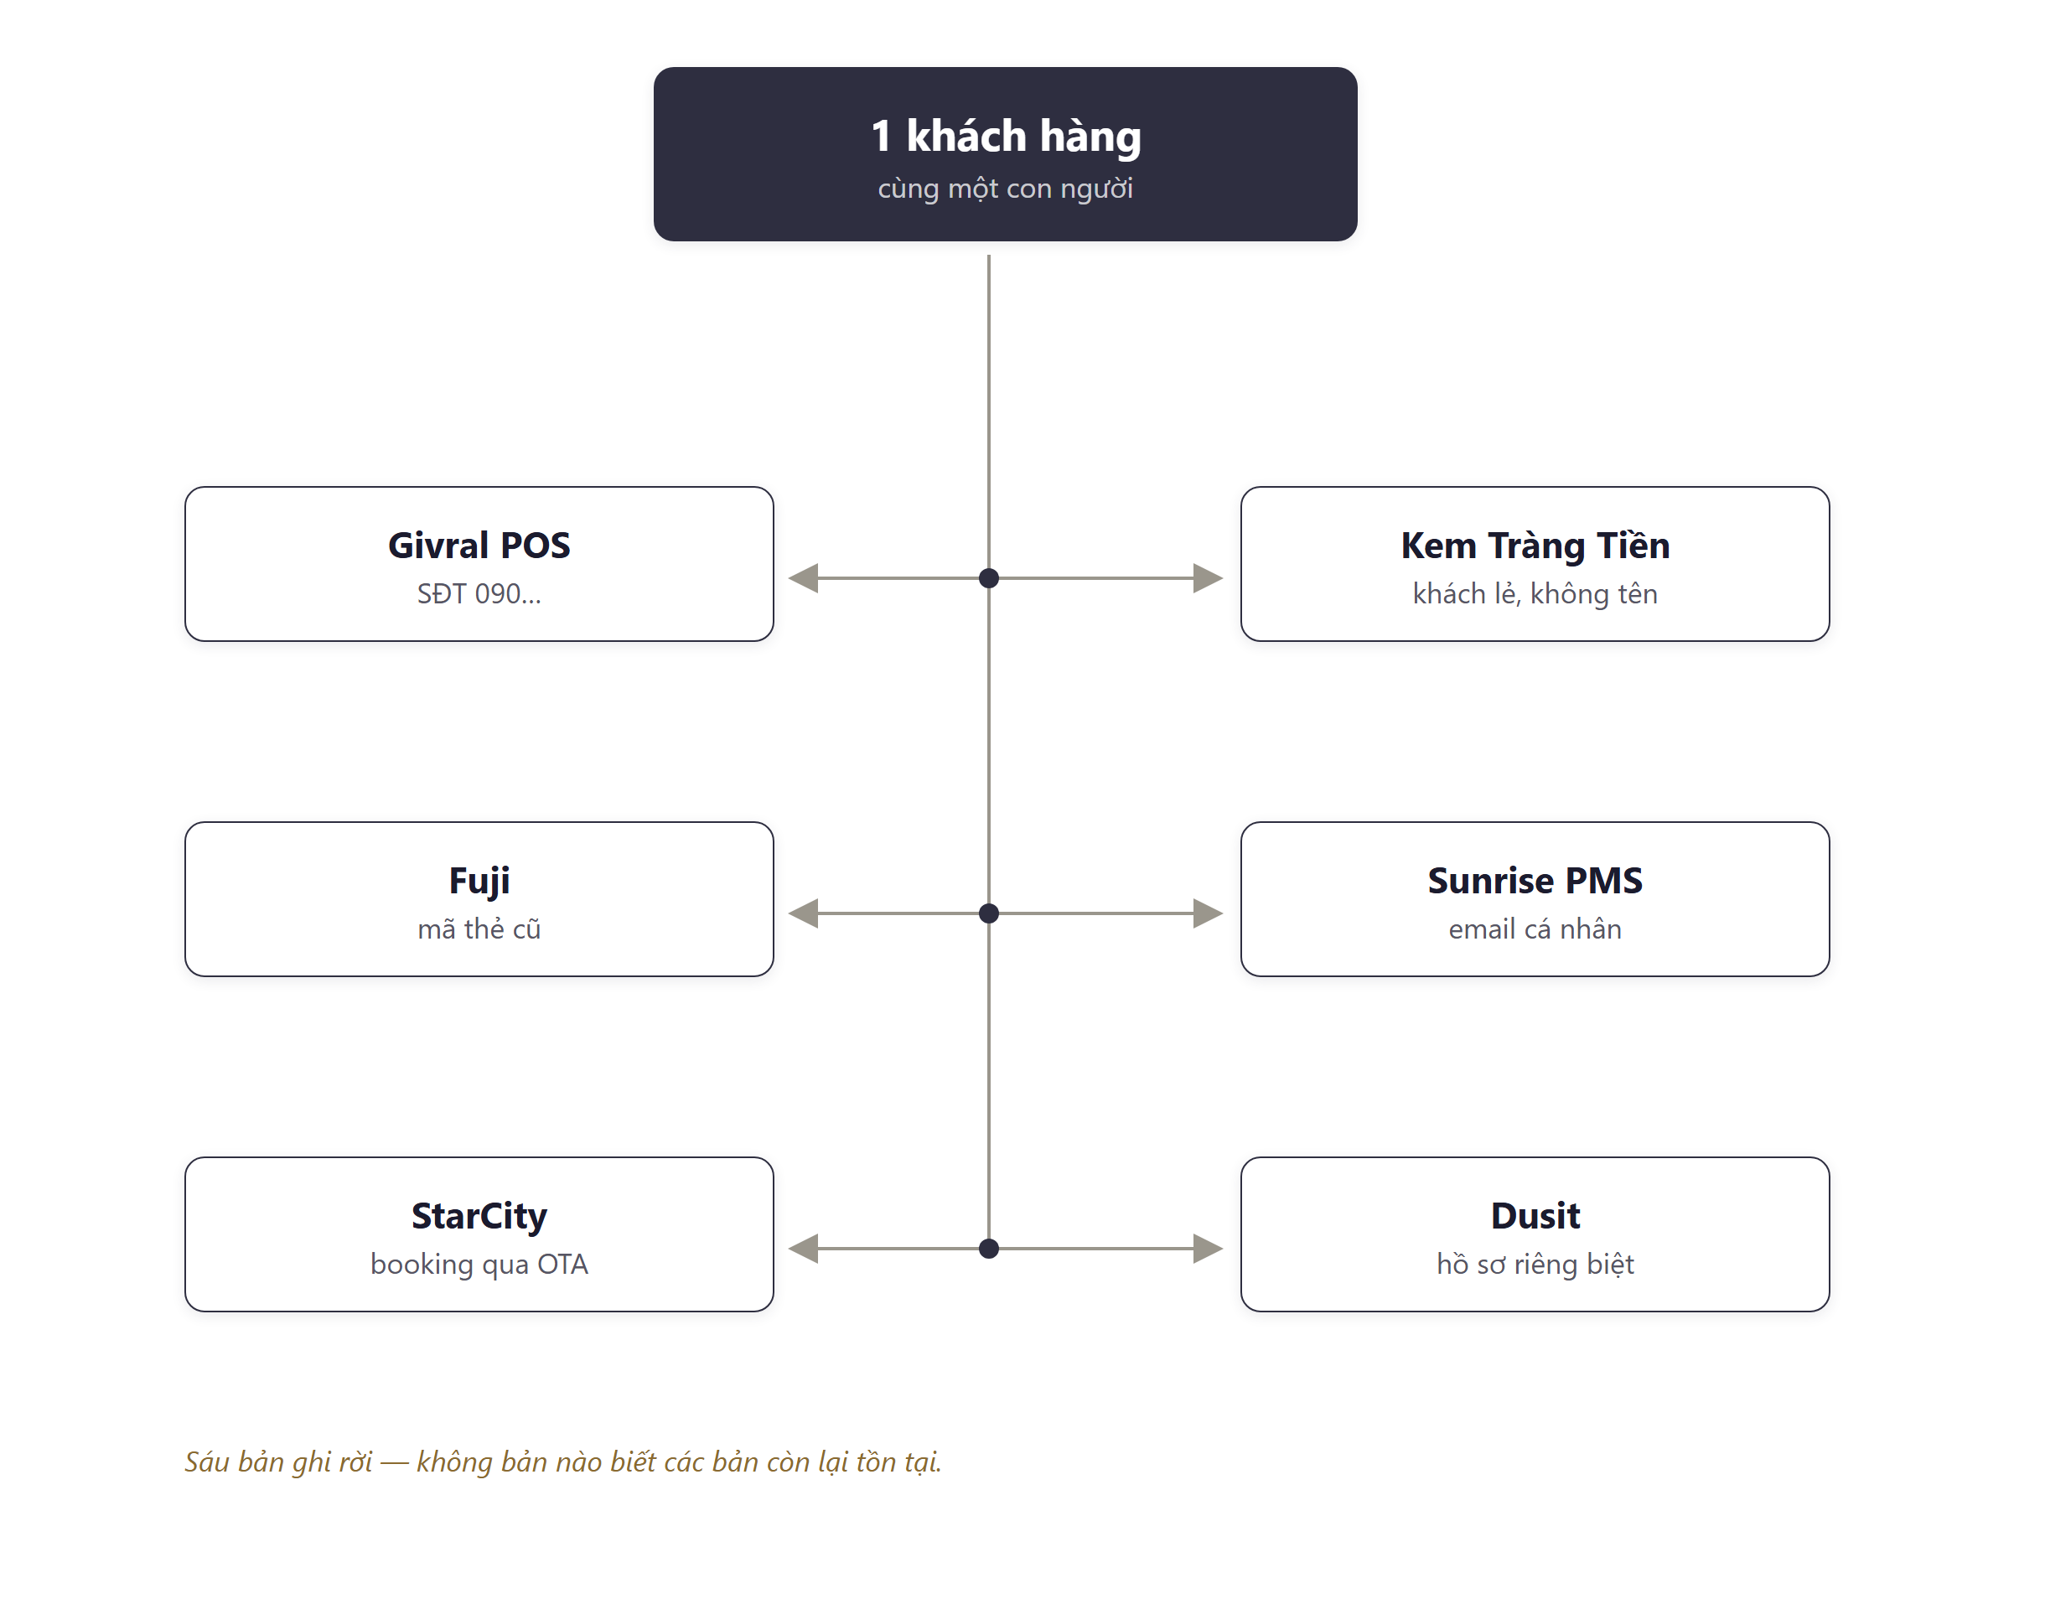
THỰC TRẠNG DỮ LIỆU TẠI TẬP ĐOÀN
Một khách hàng đang tồn tại thành sáu bản ghi rời
Chị Vy mua bánh ở Givral bằng số điện thoại, ăn kem Tràng Tiền như khách vãng lai, nghỉ ở Sunrise bằng email cá nhân. Với tập đoàn, chị là sáu người xa lạ.
CHI PHÍ CỦA VIỆC KHÔNG BIẾT
● Trùng ưu đãi — hai thương hiệu cùng giảm giá cho một người.
● Bỏ lỡ bán chéo — khách F&B không bao giờ nhận được lời mời nghỉ dưỡng.
● Marketing bắn mù — không biết ai đáng giữ, ai sắp rời.
Sáu bản ghi rời — không bản nào biết các bản còn lại tồn tại.
OCH · Customer Data Platform — Phát triển bởi AIPOWER
2

Slide 3
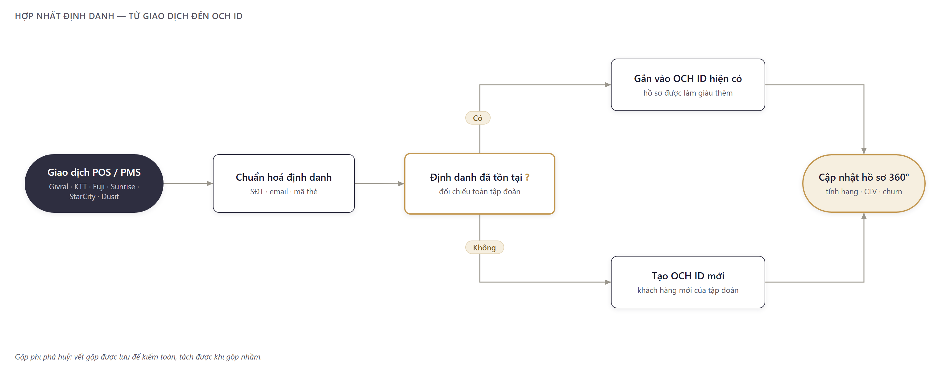
GIẢI PHÁP
Hợp nhất định danh: sáu bản ghi về một OCH ID duy nhất
Mọi định danh — số điện thoại, email, mã thẻ — được đối chiếu và gộp về một OCH ID duy nhất. Gộp phi phá huỷ: vết gộp lưu lại để kiểm toán, tách được khi gộp nhầm.
Demo:
335 hồ sơ hợp nhất
15 ca hệ thống tự phát hiện hai hồ sơ rời là một người
Từ hoá đơn POS đến hồ sơ 360 — bốn bước, không cần con người.
OCH · Customer Data Platform — Phát triển bởi AIPOWER
3

Slide 4
GIÁ TRỊ KINH DOANH
Dữ liệu về một mối — bốn giá trị trực tiếp
🆔
🎁
MỘT OCH ID
MỘT SỐ DƯ ĐIỂM
Khách được nhận ra ở mọi quầy, mọi khách sạn.
Tích ở Givral, tiêu ở Sunrise.
🤖
🧠
MARKETING TỰ ĐỘNG
AI ĐỀ XUẤT
Đúng người, đúng lúc, đúng kênh.
Máy tính toán, người quyết định.
OCH · Customer Data Platform — Phát triển bởi AIPOWER
4

Slide 5
BỨC TRANH TỔNG THỂ
Dữ liệu vào từ mọi điểm chạm, quyết định đi ra mọi kênh
NGUỒN DỮ LIỆU
LÕI CDP — HỢP NHẤT & QUYẾT ĐỊNH
KÊNH KÍCH HOẠT
POS F&B (Givral, KTT, Fuji)
Email / SMS
① Hợp nhất định danh
PMS Khách sạn (Sunrise, StarCity, Dusit)
Zalo ZNS
② Hồ sơ 360°
Website / Ứng dụng / E-commerce
Quảng cáo Google / Meta
③ Phân khúc (Segment)
Chăm sóc khách hàng (CSKH)
BI / Kho dữ liệu
④ Kích hoạt (Activation)
Đọc như câu chuyện: dữ liệu rời rạc từ mọi thương hiệu → hồ sơ 360° → nhóm khách → đúng thông điệp ra đúng kênh.
OCH · Customer Data Platform — Phát triển bởi AIPOWER
5

Slide 6
MÔ HÌNH TÍCH HỢP
Tích hợp với hệ thống hiện có — POS/PMS giữ nguyên cách vận hành
INBOUND · Đưa dữ liệu VÀO
OUTBOUND · Đưa dữ liệu RA
POS F&B — Givral · KTT · Fuji
Email · SMS
OCH
CDP
PMS Khách sạn — Sunrise · StarCity · Dusit
Zalo ZNS (kênh Việt Nam)
Web · App · E-commerce
Quảng cáo Google · Meta
Hợp nhất · Hồ sơ 360° · Phân khúc · Kích hoạt
Form đăng ký · CSKH · Call center
Kho dữ liệu · BI · Loyalty/CRM
Hai chế độ kết nối: realtime và batch — POS/PMS giữ nguyên cách làm. Cổng consent ở khâu kích hoạt: chỉ gửi khi được phép. Chống trùng doanh thu: mỗi giao dịch mang khoá duy nhất — gửi trùng không nhân đôi doanh thu.
OCH · Customer Data Platform — Phát triển bởi AIPOWER
6

Slide 7
TECH STACK
Mã nguồn mở, chạy trên máy chủ của OCH — dữ liệu khách không rời Việt Nam
RudderStack OSS
Nền tảng data pipeline realtime chuẩn CDP, tương thích chuẩn Segment, 200+ connector. Vai trò: xương sống giai đoạn tích hợp kênh. Bản demo ingest trực tiếp qua core-api theo CÙNG chuẩn sự kiện — khi cắm RudderStack vào, không phải đổi định dạng dữ liệu.
PostgreSQL 18
CSDL quan hệ mã nguồn mở uy tín nhất thế giới, “được yêu thích nhất” nhiều năm liền trong khảo sát Stack Overflow; ACID tuyệt đối cho tiền và điểm thưởng.
ClickHouse
CSDL phân tích cột nhanh bậc nhất thế giới — công nghệ đứng sau hệ thống phân tích của Cloudflare, Uber, Spotify; truy vấn hàng tỷ dòng dưới một giây.
NestJS
Framework Node.js chuẩn enterprise phổ biến nhất cho backend lớn — kiến trúc module, kiểm soát giao dịch chặt chẽ.
Redis
Cache tiêu chuẩn công nghiệp — trả hồ sơ khách trong mili-giây tại quầy POS.
MinIO
Object storage tương thích chuẩn Amazon S3, tự vận hành — không phí cloud, dữ liệu ở VN.
Docker
Chuẩn đóng gói & triển khai toàn ngành — cài đặt lặp lại được, nâng cấp không rủi ro.
Toàn bộ là công nghệ chuẩn ngành đã được chứng minh ở quy mô toàn cầu — OCH sở hữu trọn vẹn, không phí license, không gửi dữ liệu ra nước ngoài.
OCH · Customer Data Platform — Phát triển bởi AIPOWER
7

Slide 8
KIẾN TRÚC KỸ THUẬT
Kiến trúc bốn tầng: nguồn → ingestion → lưu trữ → kích hoạt
NGUỒN DỮ LIỆU
INGESTION
LƯU TRỮ
KÍCH HOẠT
POS (F&B)
PMS (Khách sạn)
Web/App SDK
E-commerce
Form / CSKH
RudderStack OSS
(thu sự kiện + định tuyến)
core-api / NestJS
REST/HTTP + SDK
PostgreSQL 18
(system of record, ACID)
ClickHouse (OLAP)
MinIO (object store)
Redis (cache)
Reverse-ETL
(RudderStack)
→ Email / SMS
→ Zalo ZNS
→ Google / Meta / BI
Chống trùng dữ liệu (idempotency): mỗi giao dịch POS có khoá duy nhất — gửi lại bao nhiêu lần cũng chỉ ghi nhận MỘT lần.
core-api (NestJS) gom định danh + loyalty + consent + ingestion trong MỘT giao dịch ACID — đúng tiền, đúng người tại điểm bán.
OCH · Customer Data Platform — Phát triển bởi AIPOWER
8

Slide 9
CÁC MÔ HÌNH ĐỒNG BỘ
Sáu mô hình đồng bộ dữ liệu — lựa chọn theo từng bài toán
Mô hình
Khi nào dùng
Ví dụ tại OCH
Streaming realtime
Cần dữ liệu tức thời khi có sự kiện
Giao dịch POS, sự kiện web/app → nạp ngay
Batch / theo lịch
Dữ liệu lớn, không cần tức thời
Danh mục sản phẩm, đồng bộ đêm từ file/DB
CDC (Change Data Capture)
Bắt thay đổi từ CSDL nguồn
Cập nhật hồ sơ khách từ hệ thống cũ
Reverse-ETL
Đẩy từ kho dữ liệu ra công cụ SaaS
Đẩy tệp Audience sang Zalo ZNS / Ads
Webhook
Nguồn chủ động “gọi” khi có sự kiện
Cổng thanh toán / đối tác báo sự kiện
API REST
Tích hợp linh hoạt hai chiều
Hệ thống khác của OCH đọc/ghi dữ liệu
OCH · Customer Data Platform — Phát triển bởi AIPOWER
9

Slide 10
PIPELINE DỮ LIỆU
ELT: nạp thô trước, chuẩn hoá sau — không mất dữ liệu gốc
ETL — transform trước khi load
ELT — load thô trước, transform sau
Biến đổi dữ liệu trước rồi mới nạp vào kho. Cứng nhắc, khó thay đổi khi cần phân tích mới.
Nạp dữ liệu thô về kho trước, rồi chuẩn hoá và tính toán trong kho. Linh hoạt, giữ dữ liệu gốc.
Hệ thống OCH dùng ELT + streaming ingestion:
Extract
Load (raw)
Transform
Serve
Trích xuất từ POS, PMS, web/app, form
Nạp dữ liệu THÔ về hệ thống (PostgreSQL / MinIO)
Chuẩn hoá thành canonical model + đặc trưng (feature)
Phục vụ phân tích trong ClickHouse + Profile API
Kết quả: nạp thô nhanh, chuẩn hoá thành mô hình chuẩn, phân tích OLAP trong ClickHouse. dbt bổ sung được khi mở rộng.
OCH · Customer Data Platform — Phát triển bởi AIPOWER
10

Slide 11
TỔNG QUAN NỀN TẢNG
Mười một workspace theo vai trò nghiệp vụ
🗼 Control Tower
👤 Customer 360
🎁 Loyalty
🗄️ Data Ops
Bảng điều khiển realtime toàn tập đoàn
Hồ sơ khách hàng 360° hợp nhất
Tích/đổi điểm xuyên thương hiệu
Quản trị dữ liệu chủ (thương hiệu/cửa hàng/SP)
📊 Phân tích chuyên sâu
🎯 Audiences
🧭 Journeys
💬 Trợ lý AI
Doanh thu, vòng đời, synergy
Tạo tệp khách theo tiêu chí
Hành trình chăm sóc tự động
Hỏi đáp dữ liệu bằng ngôn ngữ tự nhiên
🛡️ AI & Governance
✅ Governance (Consent)
⚙️ Platform
Một nền tảng —
11 workspace
cho mọi vai trò
Quản trị & audit tham số AI
Đồng ý & quyền riêng tư
Người dùng, phân quyền, API key
OCH · Customer Data Platform — Phát triển bởi AIPOWER
11

Slide 12
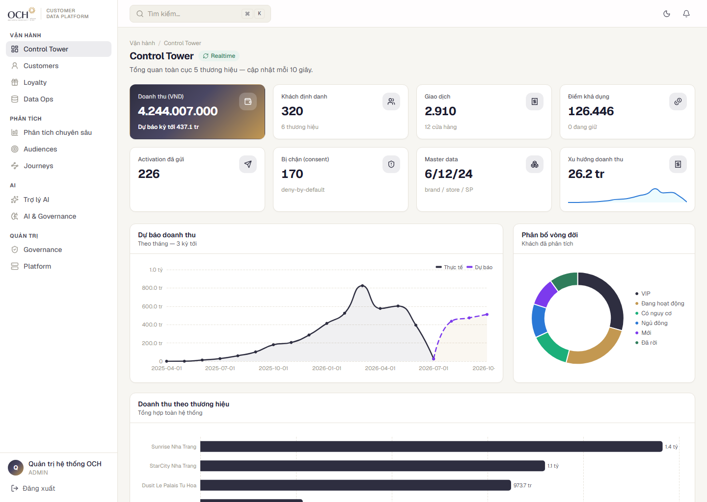
WORKSPACE · CONTROL TOWER
Control Tower: số liệu toàn tập đoàn trên một màn hình, thời gian thực
LÀ GÌ
Dashboard hợp nhất realtime: doanh thu, khách hàng, sức khoẻ dữ liệu của sáu thương hiệu trên một màn hình.
VÌ SAO PHẢI CÓ
Điều hành đa thương hiệu không thể chờ báo cáo cuối tháng ghép tay từ sáu nguồn.
HIỆU QUẢ
Một nguồn sự thật cho ban điều hành; bất thường được nhìn thấy trong ngày.
Control Tower — tổng quan realtime toàn tập đoàn.
OCH · Customer Data Platform — Phát triển bởi AIPOWER
12

Slide 13
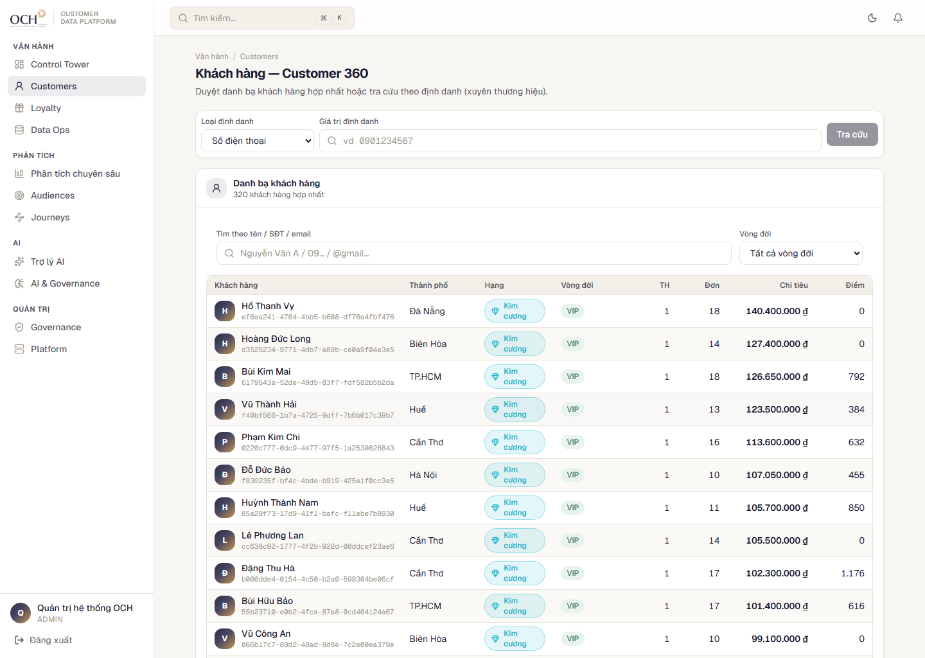
CUSTOMER 360 · 1/4
Tra cứu một khách hàng xuyên sáu thương hiệu trong vài giây
LÀ GÌ
Danh bạ hợp nhất toàn tập đoàn: tìm theo tên, SĐT, email; lọc theo vòng đời, hạng, thương hiệu.
VÌ SAO PHẢI CÓ
CSKH cần câu trả lời ngay khi khách còn đứng ở quầy.
HIỆU QUẢ
335 khách xuyên 6 thương hiệu trong một màn hình; một cú nhấp mở toàn bộ lịch sử.
Danh bạ hợp nhất — cửa ngõ vào hồ sơ Customer 360.
OCH · Customer Data Platform — Phát triển bởi AIPOWER
13

Slide 14
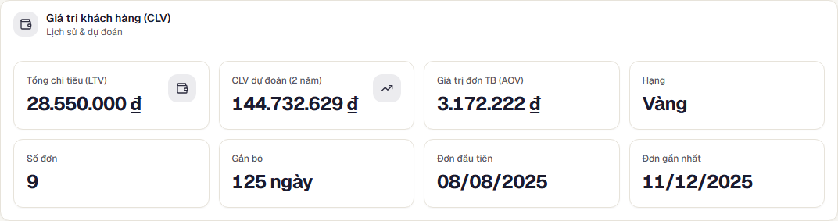
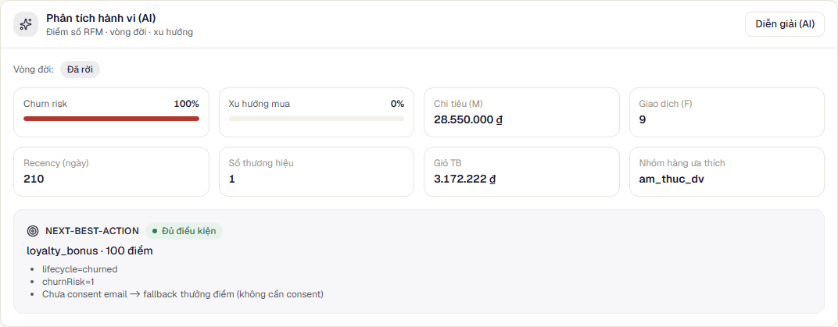
CUSTOMER 360 · 2/4
Hạng khách hàng theo chi tiêu toàn tập đoàn — nhóm 8% Kim cương cần giữ
LÀ GÌ
Hạng Kim cương / Vàng / Bạc / Đồng theo chi tiêu tích luỹ toàn tập đoàn — không theo từng thương hiệu.
VÌ SAO PHẢI CÓ
Nguồn lực chăm sóc có hạn — phải dồn cho nhóm nhỏ tạo phần lớn doanh thu.
Giá trị khách — LTV, CLV dự đoán, AOV.
HIỆU QUẢ
CLV dự đoán cho biết nên đầu tư bao nhiêu để giữ một khách.
Hành vi mua — thương hiệu, nhóm hàng, thời điểm.
OCH · Customer Data Platform — Phát triển bởi AIPOWER
14

Slide 15
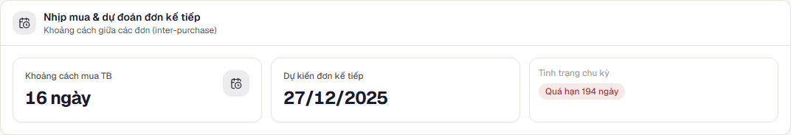
CUSTOMER 360 · 3/4
Nhịp mua: dự đoán ngày quay lại và cảnh báo quá hạn
LÀ GÌ
Khoảng cách mua trung bình của từng khách → ngày dự kiến quay lại; lệch nhịp thì gắn cờ quá hạn.
VÌ SAO PHẢI CÓ
Giữ khách đúng chu kỳ rẻ hơn nhiều so với giành lại khách đã rời.
Nhịp mua — chu kỳ, ngày dự kiến quay lại, cảnh báo quá hạn.
HIỆU QUẢ
“Quá hạn 37 ngày” là tín hiệu để CSKH liên hệ ngay trong ngày.
Hành vi mua — nền tảng để tính nhịp cho từng khách.
OCH · Customer Data Platform — Phát triển bởi AIPOWER
15

Slide 16
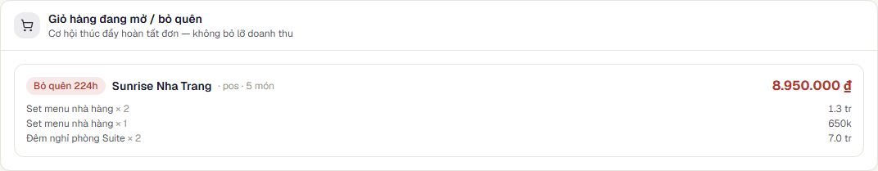
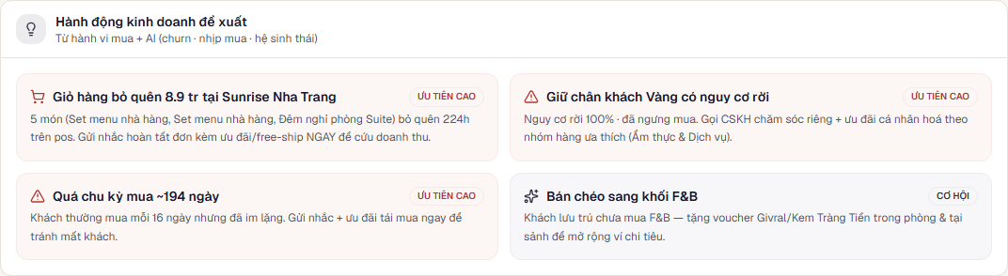
CƠ HỘI BÁN BỊ LÃNG QUÊN
86 giỏ hàng đang mở hoặc bỏ quên — giỏ lớn nhất 8,95 triệu đồng
LÀ GÌ
CDP giữ mọi giỏ hàng / đặt phòng chưa thanh toán và xếp việc cho đội bán theo ưu tiên.
VÌ SAO PHẢI CÓ
Không hệ thống nào khác trong tập đoàn nhìn thấy giỏ hàng này.
Giỏ bỏ quên — giá trị và thời gian chờ từng giỏ.
HIỆU QUẢ
86 giỏ đang mở hoặc bỏ quên, xếp sẵn thành danh sách gọi lại kèm kịch bản — nhắc hoàn tất, kèm ưu đãi.
Hành động đề xuất — việc cần làm, xếp theo ưu tiên.
OCH · Customer Data Platform — Phát triển bởi AIPOWER
16

Slide 17
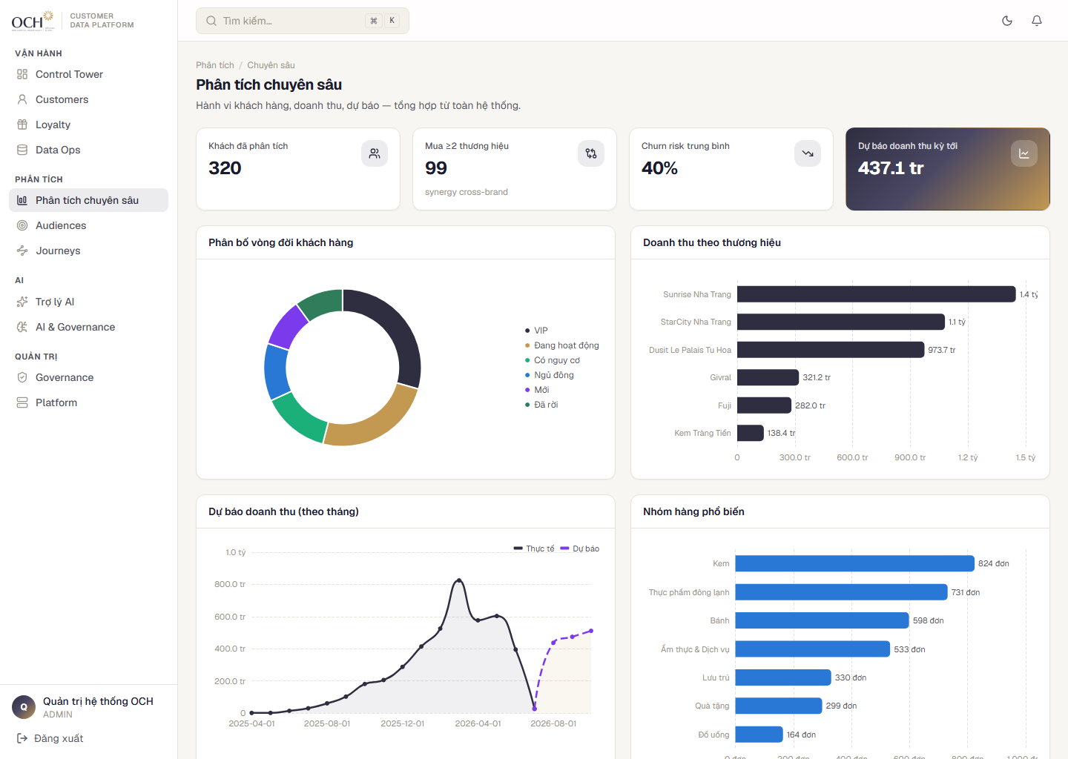
WORKSPACE · INSIGHTS
Insights: doanh thu, dự báo và cộng hưởng giữa sáu thương hiệu
LÀ GÌ
Doanh thu theo tháng kèm dự báo; vòng đời khách (VIP / active / at-risk / dormant); mức dùng chéo thương hiệu.
VÌ SAO PHẢI CÓ
Tỷ lệ at-risk tăng là cảnh báo sớm hơn mọi báo cáo doanh thu.
HIỆU QUẢ
Sức khoẻ tệp khách và tiềm năng bán chéo nằm trên cùng một trang.
Insights — doanh thu, dự báo, vòng đời khách hàng.
OCH · Customer Data Platform — Phát triển bởi AIPOWER
17

Slide 18
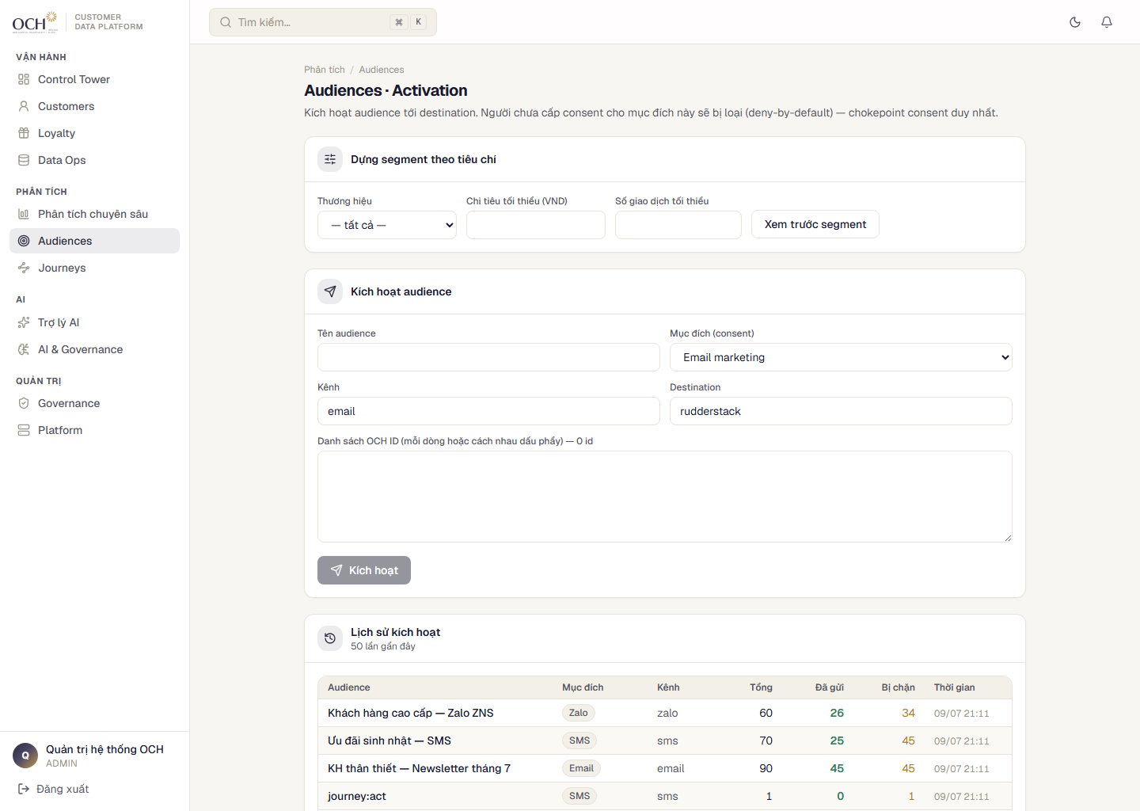
WORKSPACE · AUDIENCES
179 lần kích hoạt, đầy đủ nhật ký: ai được gửi, ai bị chặn, vì sao
LÀ GÌ
Dựng tệp khách (audience) theo tiêu chí rồi kích hoạt ra Email / SMS / Zalo ZNS / Ads.
VÌ SAO PHẢI CÓ
Chiến dịch không có log là chiến dịch không kiểm chứng được.
HIỆU QUẢ
Mỗi lần kích hoạt ghi đủ số gửi / số bị chặn bởi consent — kiểm toán đến từng khách.
Audiences — tệp khách, tiêu chí và lịch sử kích hoạt.
OCH · Customer Data Platform — Phát triển bởi AIPOWER
18

Slide 19
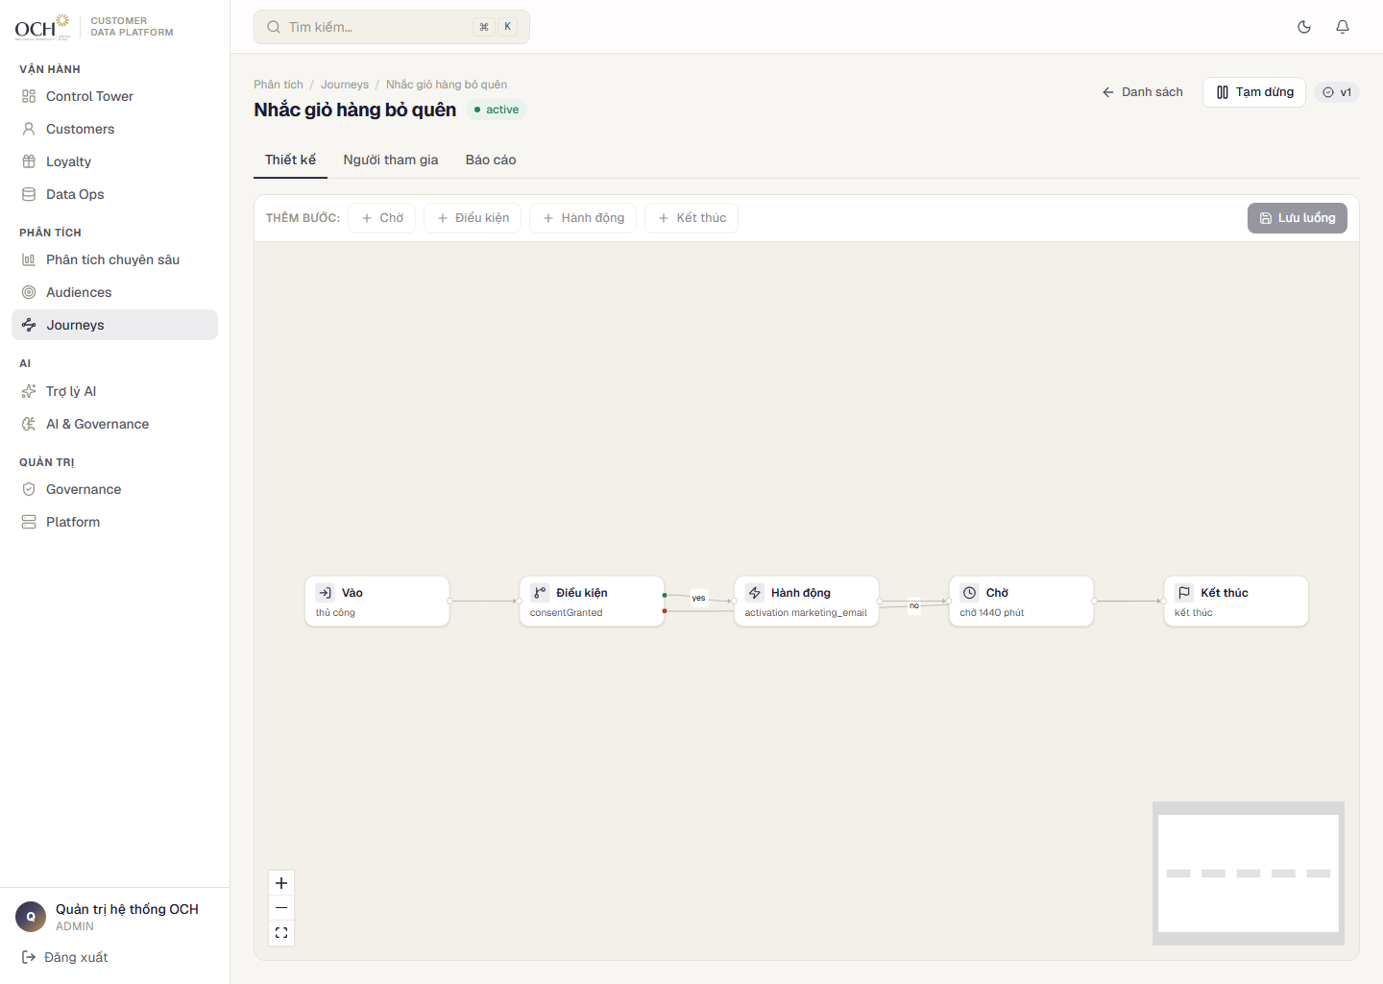
WORKSPACE · JOURNEYS · 1/2
Journey: marketer tự dựng kịch bản chăm sóc bằng kéo–thả
LÀ GÌ
Kéo–thả lưu đồ journey: Vào → Điều kiện → Hành động → Chờ → Kết thúc, nhánh Có/Không.
VÌ SAO PHẢI CÓ
Kịch bản phải chờ đội kỹ thuật thì tốc độ thử nghiệm marketing bị chặn lại.
HIỆU QUẢ
Mỗi khách được chạm ĐÚNG MỘT LẦN mỗi bước — kể cả khi hệ thống trục trặc giữa chừng.
Canvas journey — lưu đồ kéo–thả với nhánh điều kiện.
OCH · Customer Data Platform — Phát triển bởi AIPOWER
19

Slide 20
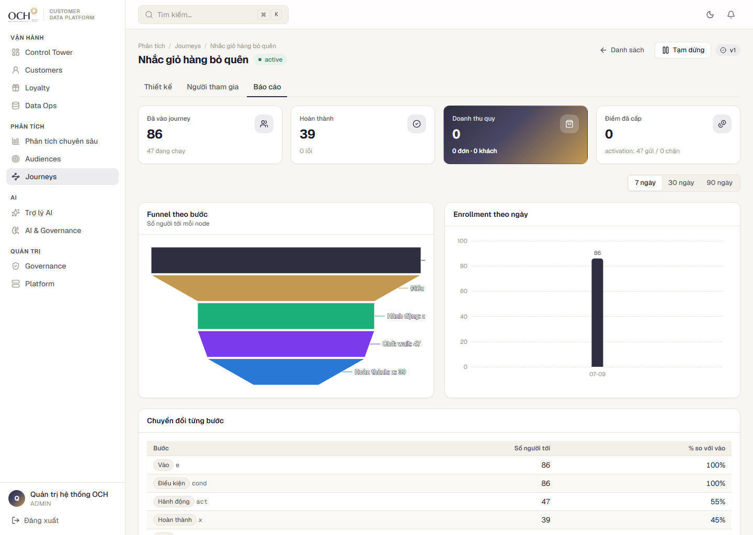
WORKSPACE · JOURNEYS · 2/2
Báo cáo funnel: 38 vào → 22 được chạm → 16 hoàn tất
LÀ GÌ
Mỗi journey có báo cáo funnel: bao nhiêu khách vào, qua từng bước còn bao nhiêu.
VÌ SAO PHẢI CÓ
Không có funnel thì chỉ biết chiến dịch “đã chạy” — không biết khách rơi ở đâu.
HIỆU QUẢ
7 journey đang chạy trên demo; đọc funnel là thấy bước nào đang làm mất khách.
Báo cáo journey — funnel và tỉ lệ chuyển đổi từng bước.
OCH · Customer Data Platform — Phát triển bởi AIPOWER
20

Slide 21
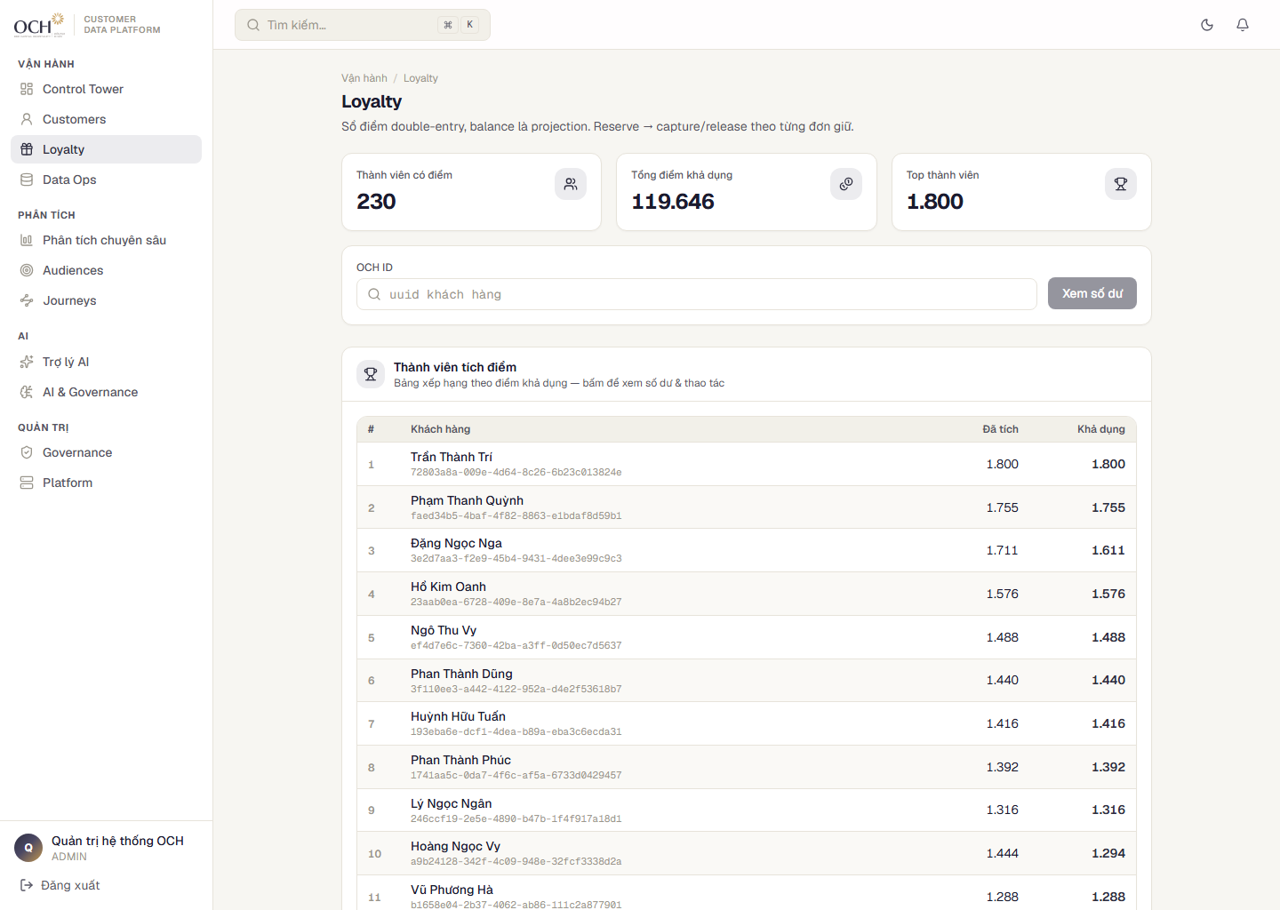
WORKSPACE · LOYALTY
Loyalty sổ kép: 119.646 điểm lưu hành, mỗi biến động có bút toán đối ứng
LÀ GÌ
Một quỹ điểm chung: tích ở thương hiệu này, tiêu ở thương hiệu khác. Mỗi biến động là một bút toán có đối ứng.
VÌ SAO PHẢI CÓ
Điểm thưởng là nợ phải trả — không có sổ kép thì thất thoát không ai phát hiện.
HIỆU QUẢ
230 thành viên tích–tiêu xuyên thương hiệu; không thể âm quỹ, không thể cộng trùng.
Loyalty — bảng xếp hạng thành viên và quỹ điểm.
OCH · Customer Data Platform — Phát triển bởi AIPOWER
21

Slide 22
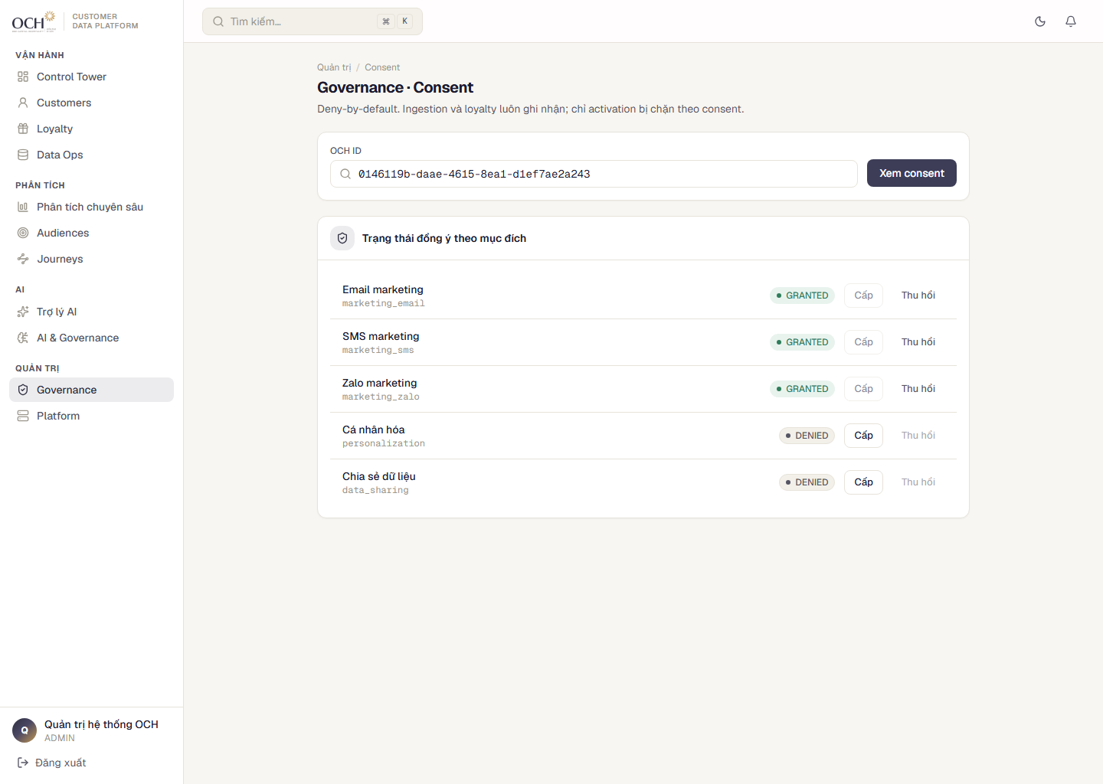
WORKSPACE · GOVERNANCE
Consent chặn ở tầng hệ thống: chưa đồng ý thì không thể gửi
LÀ GÌ
Consent (sự đồng ý) ghi theo từng mục đích, mặc định là TỪ CHỐI; mọi thay đổi đều lưu vết.
VÌ SAO PHẢI CÓ
Tuân thủ không thể dựa vào ý thức người chạy chiến dịch.
HIỆU QUẢ
Mọi kích hoạt đi qua một cổng consent; danh sách bị chặn nằm trong log — chứng minh được khi bị kiểm tra.
Governance — consent theo mục đích, lưu vết đầy đủ.
OCH · Customer Data Platform — Phát triển bởi AIPOWER
22

Slide 23
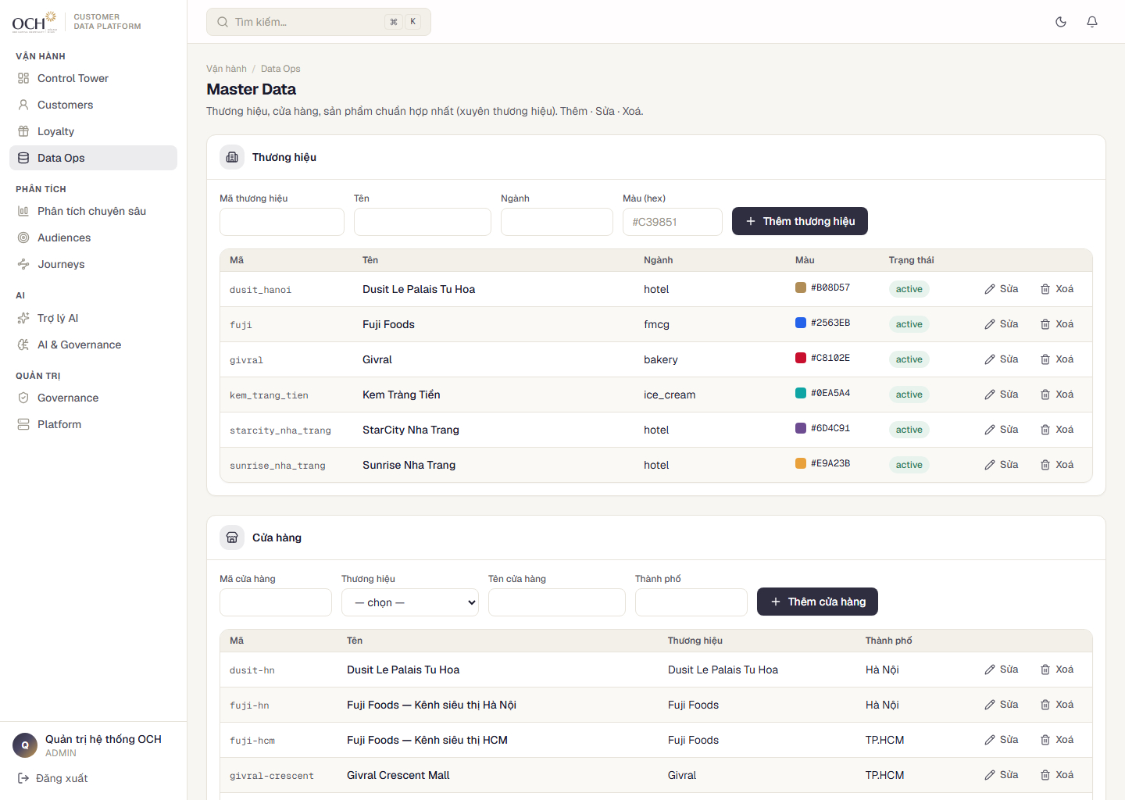
WORKSPACE · DATA OPS & PLATFORM
Data Ops & Platform: một bộ danh mục chuẩn, bảy vai trò phân quyền
LÀ GÌ
Data Ops quản danh mục chuẩn toàn tập đoàn; Platform quản người dùng theo 7 vai trò và API key.
VÌ SAO PHẢI CÓ
Báo cáo sai bắt đầu từ danh mục lệch; sự cố bảo mật bắt đầu từ tài khoản không rõ quyền.
HIỆU QUẢ
Một nơi sửa — mọi nơi cập nhật; kết nối ngoài đi qua API key riêng.
Data Ops — danh mục thương hiệu / cửa hàng / sản phẩm.
OCH · Customer Data Platform — Phát triển bởi AIPOWER
23

Slide 24
AI TRONG BẢN DEMO
Sáu năng lực AI đang chạy trên dữ liệu demo — 335 khách được chấm điểm
Chấm điểm khách (RFM)
CLV & ngày mua kế tiếp
Vòng đời VIP / active / at-risk / dormant / churned, churn risk, xu hướng mua — kèm lý do rõ ràng cho từng điểm số.
Biết nên đầu tư bao nhiêu để giữ một khách, và NGÀY nào nên chạm.
Gợi ý cross-sell
Next-Best-Action
Khách tương tự cũng mua; ưu tiên đa dạng và xuyên thương hiệu.
Máy đề xuất hành động kế tiếp cho từng khách, in rõ căn cứ; người duyệt và bấm.
Rule engine hành động
Dự báo doanh thu
Giỏ bỏ quên, giữ chân, bán chéo F&B ↔ Khách sạn xếp sẵn theo ưu tiên.
Forecast theo tháng ngay trong Insights.
Điểm AI tính trên dữ liệu thật của demo.
OCH · Customer Data Platform — Phát triển bởi AIPOWER
24

Slide 25
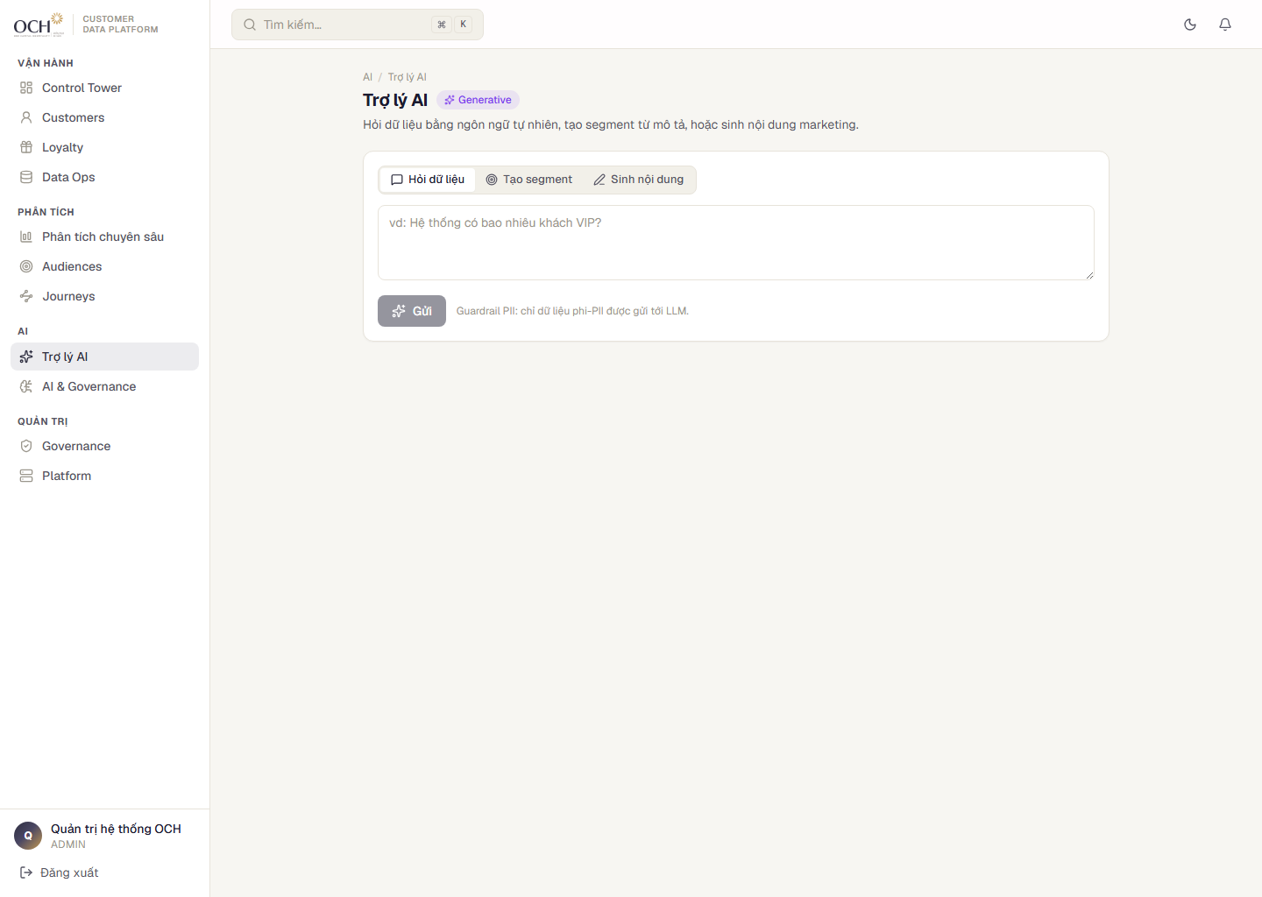
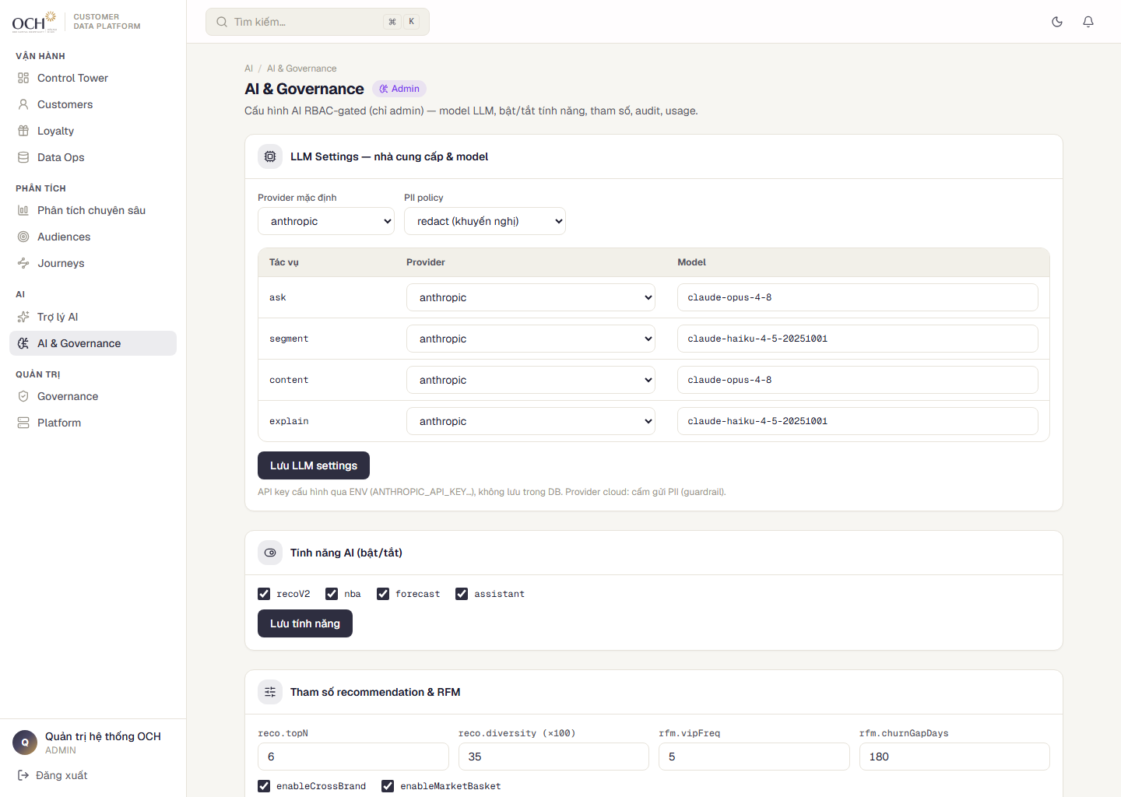
GENERATIVE AI CÓ KIỂM SOÁT
Trợ lý AI: hỏi đáp dữ liệu bằng tiếng Việt, có kiểm soát và ghi vết
Trợ lý LLM (nền Claude của Anthropic): hỏi đáp dữ liệu, sinh segment từ mô tả, sinh nội dung marketing.
① Guardrail PII
Dữ liệu định danh không bao giờ gửi tới LLM.
Trợ lý AI — hỏi đáp trên dữ liệu thật.
② AI Governance
Admin đặt ngưỡng, bật/tắt từng tính năng.
③ Audit + usage log
Mọi lần gọi AI đều ghi vết.
AI Governance — ngưỡng, bật/tắt, audit.
OCH · Customer Data Platform — Phát triển bởi AIPOWER
25

Slide 26
SO SÁNH VỚI CDP THỊ TRƯỜNG
So sánh với các CDP thương mại: dữ liệu, chi phí và kênh Việt Nam — 1/2
Tiêu chí
AICDP / OCH
Segment
Adobe RTCDP
Tealium
Hightouch
Treasure Data
Mô hình triển khai
Self-host tại OCH
Cloud SaaS
Cloud SaaS
Cloud SaaS
Cloud (ELT)
Cloud SaaS
Dữ liệu đặt tại Việt Nam
Có — chủ quyền
Hạ tầng nước ngoài
Nước ngoài
Nước ngoài
Nước ngoài
Nước ngoài
May đo F&B + Khách sạn
Thiết kế riêng
Tổng quát
Tổng quát
Tổng quát
Tổng quát
Tổng quát
Hợp nhất định danh (OCH ID)
Lõi hệ thống
Có
Có
Có
Reverse-ETL
Có
OCH · Customer Data Platform — Phát triển bởi AIPOWER
26

Slide 27
SO SÁNH VỚI CDP THỊ TRƯỜNG
So sánh với các CDP thương mại: dữ liệu, chi phí và kênh Việt Nam — 2/2
Tiêu chí
AICDP / OCH
Segment
Adobe RTCDP
Tealium
Hightouch
Treasure Data
Loyalty tích hợp sẵn
Có — sổ kép
Cần tích hợp
Cần tích hợp
Cần tích hợp
Không
Cần tích hợp
AI giải thích được
Có — minh bạch
Hạn chế
Có (hộp đen)
Hạn chế
Không
Có
Kênh Việt Nam (Zalo ZNS)
Hỗ trợ sẵn
Qua tích hợp
Qua tích hợp
Qua tích hợp
Qua tích hợp
Qua tích hợp
Chi phí license (định tính)
Không phí/khách
Cao, theo MTU
Rất cao
Cao
Theo dòng ĐB
Cao
Kết luận: AICDP phù hợp OCH hơn nhờ chủ quyền dữ liệu tại VN, may đo đúng ngành F&B + khách sạn, chi phí sở hữu thấp, và kênh Việt Nam (Zalo). Số liệu đối thủ chỉ định tính — không phóng đại.
OCH · Customer Data Platform — Phát triển bởi AIPOWER
27

Slide 28
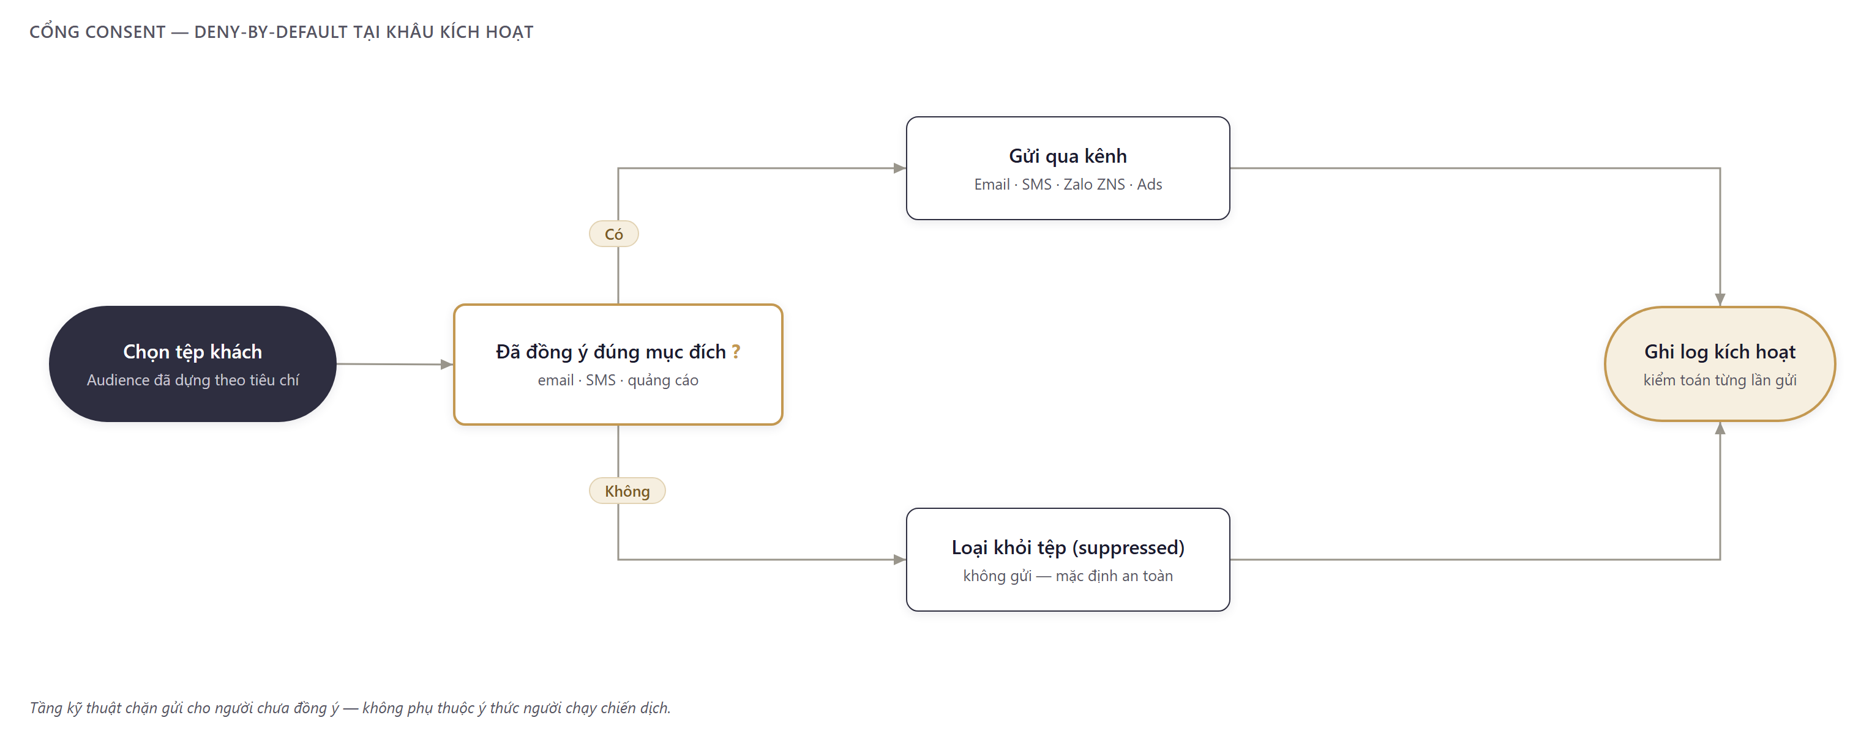
LƯU ĐỒ VẬN HÀNH · 1
Luồng consent → kích hoạt: dữ liệu vào đủ, chỉ gửi khi được phép
Tệp khách đi qua cổng consent trước khi gửi; người chưa đồng ý bị loại và ghi log.
OCH · Customer Data Platform — Phát triển bởi AIPOWER
28

Slide 29
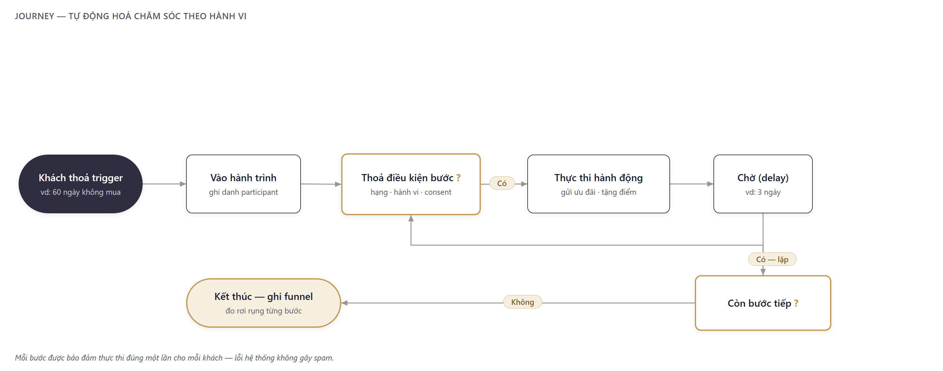
LƯU ĐỒ VẬN HÀNH · 2
Luồng journey tự động: enroll → điều kiện → hành động → hoàn tất
Trigger → điều kiện → hành động → chờ → lặp; kết thúc ghi funnel để đo rơi rụng.
OCH · Customer Data Platform — Phát triển bởi AIPOWER
29

Slide 30
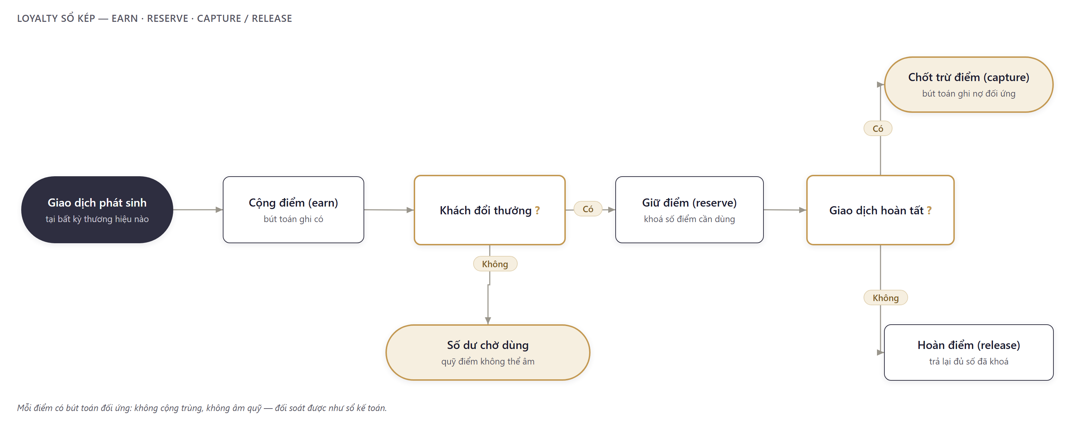
LƯU ĐỒ VẬN HÀNH · 3
Luồng loyalty: earn → reserve → capture/release, mỗi bước có bút toán
Điểm được khoá khi đổi thưởng, chỉ trừ khi giao dịch hoàn tất — huỷ thì hoàn đủ.
OCH · Customer Data Platform — Phát triển bởi AIPOWER
30

Slide 31
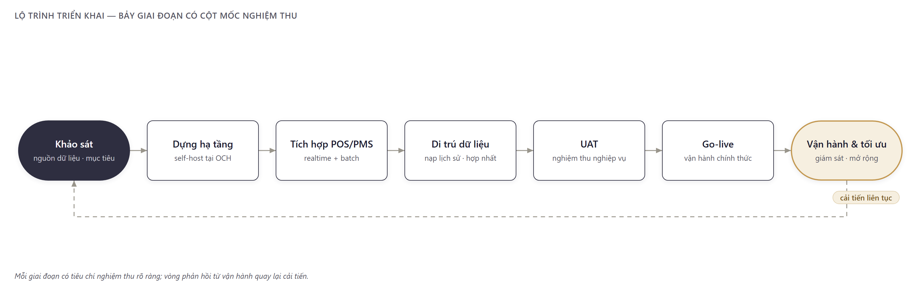
TRIỂN KHAI & VẬN HÀNH
Triển khai bảy bước — mỗi bước có đầu ra nghiệm thu
Mỗi giai đoạn có cột mốc nghiệm thu; vòng phản hồi từ vận hành quay lại cải tiến.
OCH · Customer Data Platform — Phát triển bởi AIPOWER
31

Slide 32
KẾT LUẬN — NĂM CƠ CHẾ CÀI SẴN TRONG LÕI HỆ THỐNG
Không trùng doanh thu, không thất thoát điểm, không gửi sai người
Chống trùng doanh thu
Mỗi giao dịch POS mang khoá duy nhất — gửi lại bao nhiêu lần cũng chỉ ghi nhận một lần.
Sổ kép loyalty
Mỗi điểm có bút toán đối ứng: không cộng trùng, quỹ không thể âm.
Cổng consent kỹ thuật
Chưa đồng ý thì máy chặn gửi — không phụ thuộc ý thức người chạy chiến dịch.
Chạm khách đúng một lần
Mỗi bước journey thực thi đúng một lần — lỗi hệ thống không gây spam.
Self-host tại Việt Nam
Dữ liệu khách không rời hạ tầng OCH; không phí license theo sự kiện.
Hệ thống đang chạy với dữ liệu thật — trải nghiệm tại och-aicdp.aipower.vn (admin / Och@2026)
OCH · Customer Data Platform — Phát triển bởi AIPOWER
32

Slide 33
Xin cảm ơn
OCH · Customer Data Platform
Mời trải nghiệm trực tiếp hệ thống demo:
https://och-aicdp.aipower.vn (tài khoản: admin / Och@2026)
Phát triển bởi AIPOWER · aipower.vn
OCH · Customer Data Platform — Phát triển bởi AIPOWER
33

Slide 34
PHỤ LỤC · Tư liệu tham khảo
PHỤ LỤC
Thị trường CDP (số liệu & nguồn), bảo mật tích hợp và nguồn tham khảo.
OCH · Customer Data Platform — Phát triển bởi AIPOWER
34

Slide 35
PHỤ LỤC THỊ TRƯỜNG · 1/10
Thị trường CDP — Bối cảnh
CDP là một trong những hạ tầng martech tăng trưởng nhanh nhất thế giới.
📈
🧩
🤖
Tăng trưởng nhanh nhất martech
Động lực chính: dữ liệu phân mảnh
AI thúc đẩy nhu cầu
Nhu cầu hợp nhất dữ liệu khách hàng tăng nhanh ở mọi ngành.
Doanh nghiệp không có hồ sơ khách toàn diện — đúng bài toán OCH.
Cá nhân hoá bằng AI cần một nền dữ liệu hợp nhất, sạch, realtime.
Nguồn: Tổng hợp Grand View Research, MarketsandMarkets, CDP Institute, Twilio Segment (2024–2025).
OCH · Customer Data Platform — Phát triển bởi AIPOWER
35

Slide 36
PHỤ LỤC THỊ TRƯỜNG · 2/10 · SỐ LIỆU NHIỀU NGUỒN
Quy mô thị trường CDP
Nguồn nghiên cứu
Hiện tại
Dự báo
CAGR
Grand View Research
8,26 tỷ USD (2025)
58,41 tỷ USD (2033)
27,8%
MarketsandMarkets
9,72 tỷ USD (2025)
37,11 tỷ USD (2030)
30,7%
Fortune Business Insights
3,28 tỷ USD (2025)
17,03 tỷ USD (2034)
19,6%
Data Bridge Market Research
8,34 tỷ USD (2024)
85,18 tỷ USD (2032)
33,7%
CDP Institute
2,4 tỷ USD (2024)
28,2 tỷ USD (2028)
39,9%
Khác biệt con số do phương pháp/định nghĩa khác nhau — nhưng MỌI nguồn đều tăng trưởng hai chữ số.
Nguồn: grandviewresearch.com · marketsandmarkets.com (Report 94223554) · fortunebusinessinsights.com · databridgemarketresearch.com · cdpinstitute.org (2024–2025).
OCH · Customer Data Platform — Phát triển bởi AIPOWER
36

Slide 37
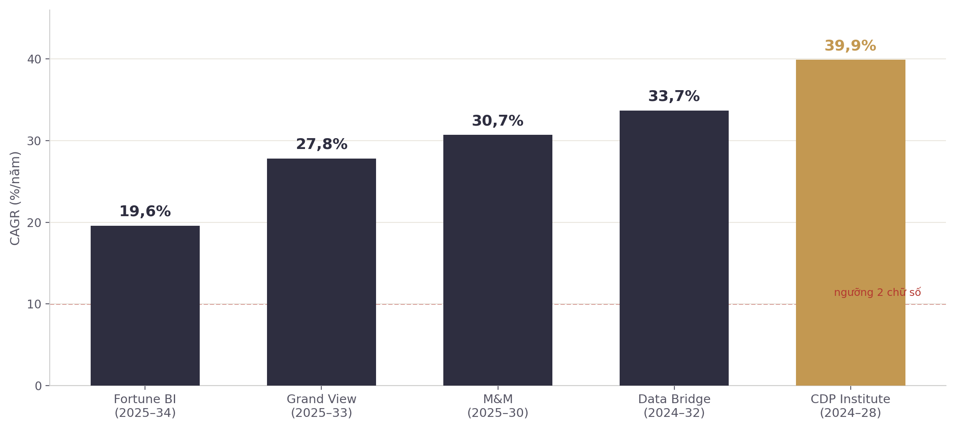
PHỤ LỤC THỊ TRƯỜNG · 3/10
Tốc độ tăng trưởng (CAGR)
CAGR dự báo theo từng hãng — tất cả đều ở mức hai chữ số (19,6%–39,9%).
Thông điệp: mọi nguồn đều dự báo tăng trưởng hai chữ số.
Nguồn: Grand View Research; MarketsandMarkets; Fortune Business Insights; Data Bridge Market Research; CDP Institute (2024–2025).
OCH · Customer Data Platform — Phát triển bởi AIPOWER
37

Slide 38
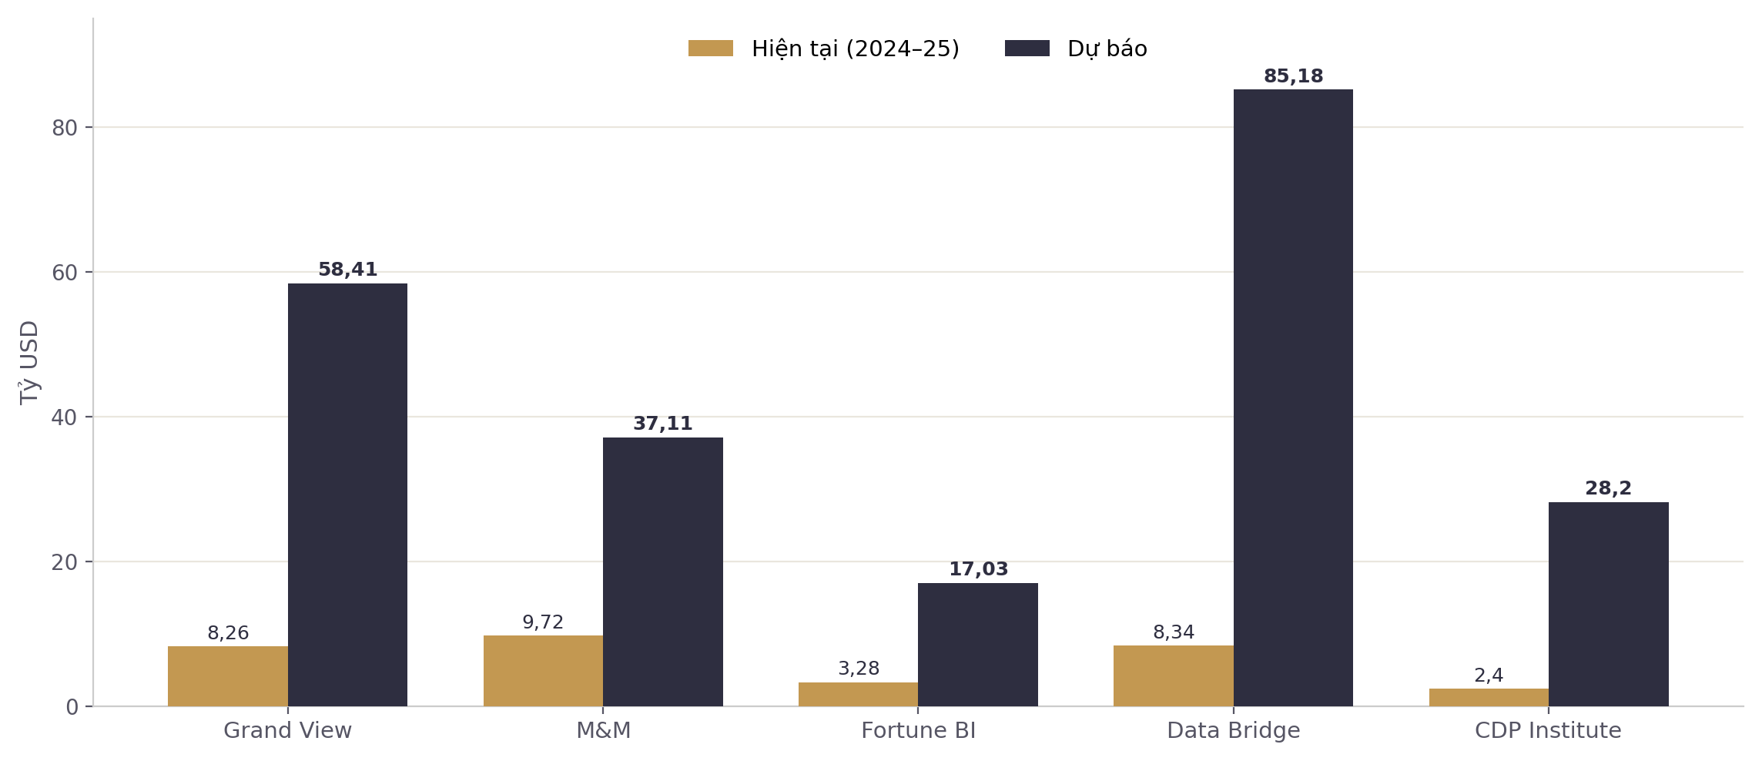
PHỤ LỤC THỊ TRƯỜNG · 4/10
Quy mô thị trường — hiện tại vs dự báo
Quy mô CDP (tỷ USD): hiện tại (2024–25) so với dự báo, theo từng nguồn.
Nguồn: grandviewresearch.com · marketsandmarkets.com · fortunebusinessinsights.com · databridgemarketresearch.com · cdpinstitute.org.
OCH · Customer Data Platform — Phát triển bởi AIPOWER
38

Slide 39
PHỤ LỤC THỊ TRƯỜNG · 5/10 · GARTNER 2024
Mức độ ứng dụng CDP
41%
36%
22%
doanh nghiệp ĐÃ triển khai CDP
đang cân nhắc triển khai
marketer tận dụng CDP ở mức cao
Khoảng trống “triển khai nhưng chưa tận dụng”:
nhiều doanh nghiệp đã có CDP nhưng chưa khai thác hết. Lợi thế thuộc về nơi biến dữ liệu thành HÀNH ĐỘNG — đúng định hướng AI hành động của AICDP cho OCH.
Nguồn: Gartner — khảo sát ứng dụng CDP 2024.
OCH · Customer Data Platform — Phát triển bởi AIPOWER
39

Slide 40
PHỤ LỤC THỊ TRƯỜNG · 6/10 · STATISTA / CDP INSTITUTE 06-2024
Ngành CDP & nhà cung cấp
194 nhà cung cấp CDP trên toàn cầu (+5% so với 12-2023)
THEO QUỐC GIA
PHÂN LOẠI THEO CHỨC NĂNG
Hoa Kỳ
89 vendor
Campaign
34%
Anh
14 vendor
Delivery
33%
Ấn Độ
13 vendor
Analytics
18%
Nguồn: Statista / CDP Institute — Industry Update, tháng 06-2024.
OCH · Customer Data Platform — Phát triển bởi AIPOWER
40

Slide 41
PHỤ LỤC THỊ TRƯỜNG · 7/10 · TWILIO SEGMENT 2024
Nỗi đau #1 — Dữ liệu phân mảnh
16%
19%
thương hiệu “hoàn toàn đồng ý” CÓ ĐỦ dữ liệu để hiểu khách hàng
“hoàn toàn đồng ý” có HỒ SƠ khách hàng toàn diện
Hơn 80% thương hiệu THIẾU nền dữ liệu khách hàng toàn diện — đây chính là rào cản lớn nhất, và là lý do CDP tồn tại.
Nguồn: Twilio Segment — The State of Personalization 2024 (segment.com/state-of-personalization-report).
OCH · Customer Data Platform — Phát triển bởi AIPOWER
41

Slide 42
PHỤ LỤC THỊ TRƯỜNG · 8/10
Giá trị của cá nhân hoá
+54%
72%
khách chi nhiều hơn trung bình khi được cá nhân hoá bằng AI
người tiêu dùng KỲ VỌNG được trải nghiệm cá nhân hoá
Nguồn: Twilio Segment — State of Personalization 2024 (+54%); McKinsey & Company (72%, dẫn qua báo cáo Twilio).
OCH · Customer Data Platform — Phát triển bởi AIPOWER
42

Slide 43
PHỤ LỤC THỊ TRƯỜNG · 9/10 · TWILIO SEGMENT 2024
Xu hướng — AI & cá nhân hoá dự đoán
7/10
86%
89%
doanh nghiệp đã dùng AI để cá nhân hoá
kỳ vọng chuyển từ cá nhân hoá phản ứng → DỰ ĐOÁN
tin dùng AI có đạo đức là lợi thế cạnh tranh
Nguồn: Twilio Segment — The State of Personalization 2024 (twilio.com · segment.com).
OCH · Customer Data Platform — Phát triển bởi AIPOWER
43

Slide 44
PHỤ LỤC THỊ TRƯỜNG · 10/10 · KẾT PHẦN THỊ TRƯỜNG
Hàm ý cho OCH
Thị trường tăng trưởng nhanh; dữ liệu phân mảnh là rào cản số 1 — OCH đã có nền tảng vận hành.
⏳
🧩
🚀
Thị trường tăng tốc
Rào cản là dữ liệu phân mảnh
OCH với AICDP
Triển khai sớm tạo lợi thế tích luỹ dữ liệu.
Đúng bài toán OCH đang gặp — CDP giải quyết tận gốc.
Self-host tại VN, may đo F&B + Khách sạn, AI hành động.
Nguồn: Tổng hợp các nguồn ở trên (2024–2025).
OCH · Customer Data Platform — Phát triển bởi AIPOWER
44

Slide 45
PHỤ LỤC KỸ THUẬT · GIAO THỨC & AN TOÀN
Chuẩn kết nối & bảo mật tích hợp
🔌
📨
🔑
REST/HTTP API + SDK
Webhook
API key theo vai trò (RBAC)
Kết nối chuẩn cho web, app, server — dễ tích hợp mọi hệ thống.
Nguồn chủ động “gọi” hệ thống khi có sự kiện — realtime, ít độ trễ.
Mỗi kết nối có khoá riêng, quyền hạn theo vai trò — kiểm soát chặt ai làm gì.
✅
🚫
🇻🇳
Cổng consent (deny-by-default)
Idempotency chống trùng
Residency dữ liệu tại VN
Ở khâu kích hoạt: chưa đồng ý thì KHÔNG gửi — mặc định an toàn.
Khoá giao dịch duy nhất — gửi lại nhiều lần chỉ ghi nhận một lần.
Dữ liệu lưu & xử lý trong nước — chủ quyền và tuân thủ pháp lý.
OCH · Customer Data Platform — Phát triển bởi AIPOWER
45

Slide 46
TRÍCH DẪN ĐẦY ĐỦ · MINH BẠCH
Nguồn tham khảo
• Grand View Research — Customer Data Platform Market: grandviewresearch.com/industry-analysis/customer-data-platform-market
• MarketsandMarkets — Customer Data Platform Market (Report 94223554): marketsandmarkets.com
• Fortune Business Insights — Customer Data Platform Market: fortunebusinessinsights.com
• Data Bridge Market Research — Customer Data Platform Market: databridgemarketresearch.com
• CDP Institute — Industry Update / Member Report 2024: cdpinstitute.org
• Statista — Customer Data Platform vendors: statista.com
• Gartner — Khảo sát ứng dụng CDP 2024: gartner.com
• Twilio Segment — The State of Personalization 2024: segment.com/state-of-personalization-report · twilio.com
• McKinsey & Company — Next in Personalization (72%, dẫn qua báo cáo Twilio).
Lưu ý: con số thị trường lấy nguyên từ các hãng nghiên cứu; số liệu đối thủ trong bảng so sánh chỉ nêu định tính, không suy diễn con số.
OCH · Customer Data Platform — Phát triển bởi AIPOWER
46

